Slide 1
Память о Пушкине в Крыму: 1920-1941

Slide 8
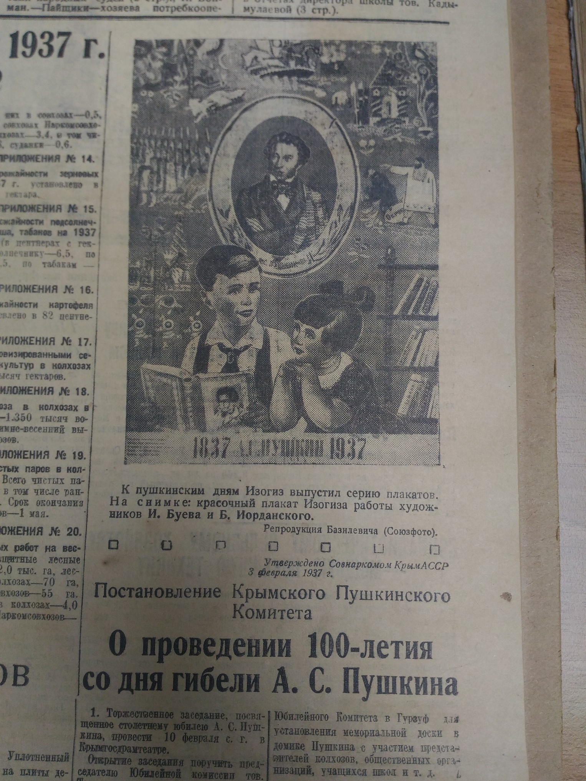

Slide 9
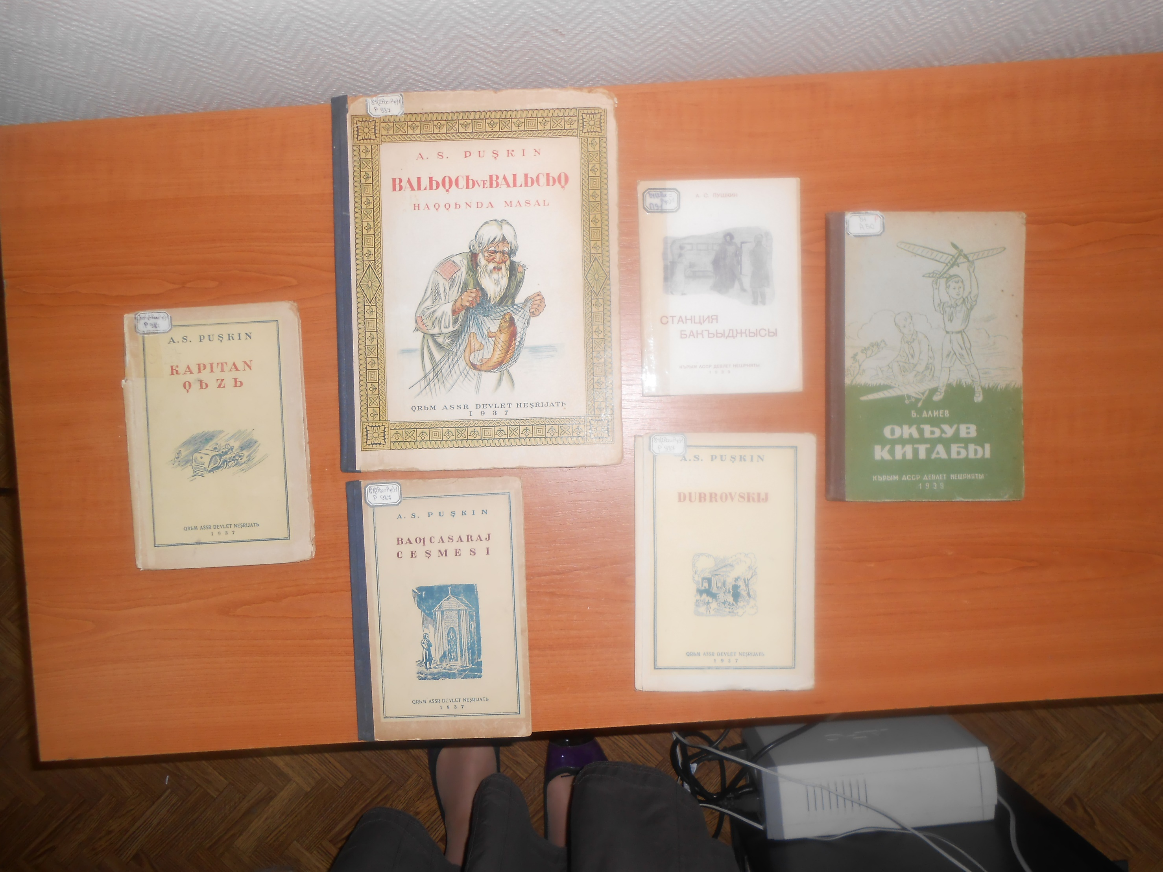

Slide 10
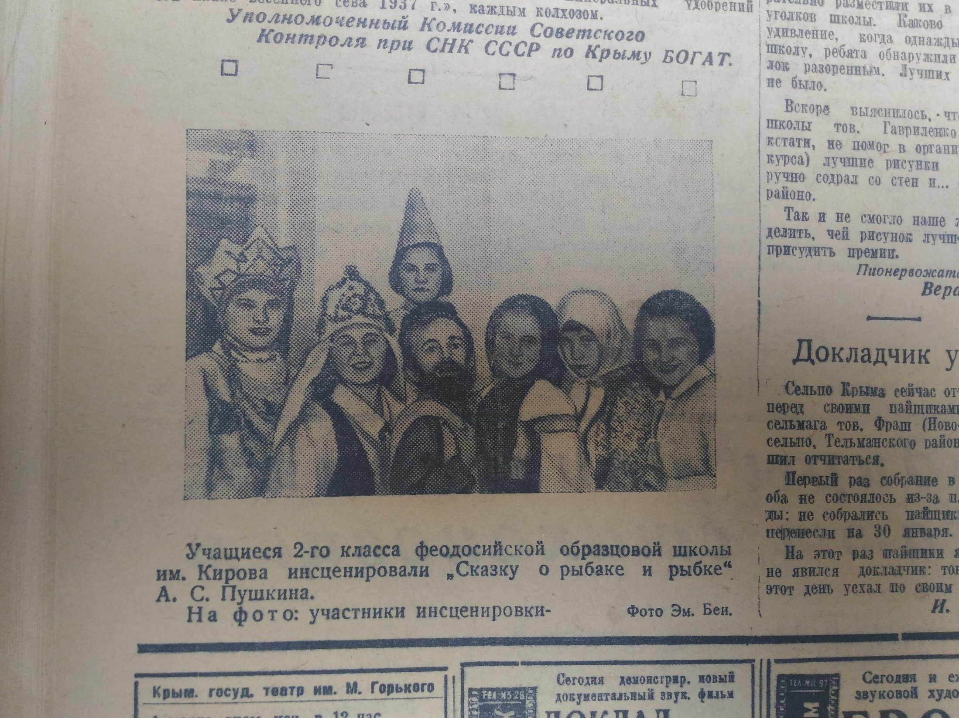

Slide 11
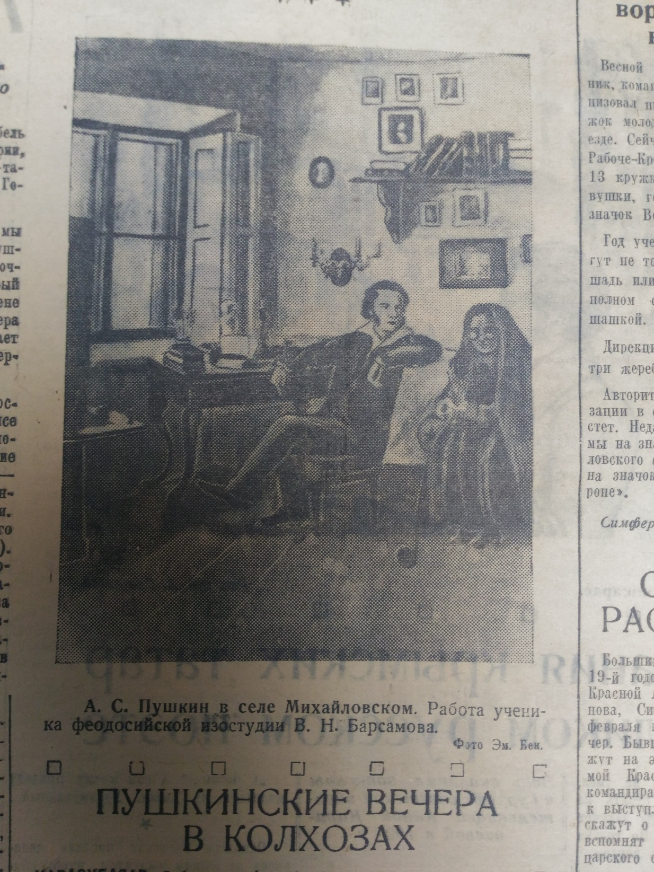

Slide 12
Б. Сергеев. «У самодеятельных художников»:
«Дом Народного творчества организует выставку работ самодеятельных художников, посвященных жизни и творчеству А. С. Пушкина.
К 3 февраля в Дом Народного творчества поступило 37 экспонатов. В выставке принимают участие: Симферопольская им. Самокиша, Феодосийская, Бахчисарайская, Севастопольская изостудии и отдельные художники-самоучки.
Среди присланных работ выделяется портрет Пушкина, выжженный на фанере домохозяйкой тов. Базилевой 62 лет (Симферополь), бюст Пушкина – скульптура тов. С. Карташева (Симферопольская изостудия), картина тов. Шепель В. А. (Феодосийская студия) «Пугачев», картина изостудийца из Феодосии В. Барсамова «Пушкин в селе Михайловском слушает сказки няни».
Из картин бахчисарайских художников лучшими являются рисунки тов. Рефата Муслядимова к поэме «Руслан и Людмила» и «Цыганы» и Шевкет[а] Ибрагимова к поэмам «Полтава» и «Бахчисарайский фонтан».
4 февраля под председательством заслуженного деятеля искусств тов. Н. С. Самокиша состоялось заседание оценочной комиссии, рассмотревшей все присланные работы и отобравшей 10 лучших экспонатов для отсылки их на Всесоюзную Пушкинскую выставку в Москву. В числе отправленных работ – бюст Пушкина работы штукатура комсомольца тов. С. Карташева и рисунки тт. Муслядимова и Ибрагимова»
[«КРАСНЫЙ КРЫМ», 9 февр., № 32 (4840), с. 4].

Slide 13
Автор картины «Пугачев» Владимир Александрович Шепель впоследствии участвовал в крымском партизанском движении. Погиб в 1944 г. в возрасте 27 лет.
Автор картины «Пушкин в селе Михайловском слушает сказки няни» Владимир Николаевич Барсамов (сын руководителя Феодосийской изостудии художника Н. С. Барсамова) погиб в самом начале Великой Отечественной войны на Николаевщине в возрасте 20 лет.
Ученик Бахчисарайской изостудии Шевкет Ибрагимов, автор рисунков к поэмам «Полтава» и «Бахчисарайский фонтан», предположительно, умер от ран 23.08.1942 г. Похоронен в Тамбовской области, ст. Ржакса.
Автор книги «Пушкин и Крым» Сергей Дмитриевич Коцюбинский пропал без вести в апреле 1944 г.

Slide 14
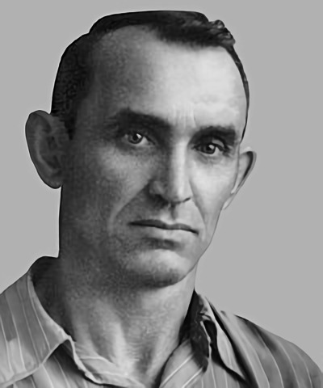

Slide 15
Секретарь Крымского Пушкинского комитета Иргат Кадыр (род. 1905, Ускут) – Гвардии старший лейтенант Кадыров Халиль Джемилевич – тяжело ранен в боях за Кенигсберг в ночь с 24 на 25 января 1945 г. 26 января 1945 года в 16-00 умер от перитонита. Похоронен в Братской могиле советских воинов в п. Зорино (No 78 в перечне из 238 захороненных воинов).

Slide 19
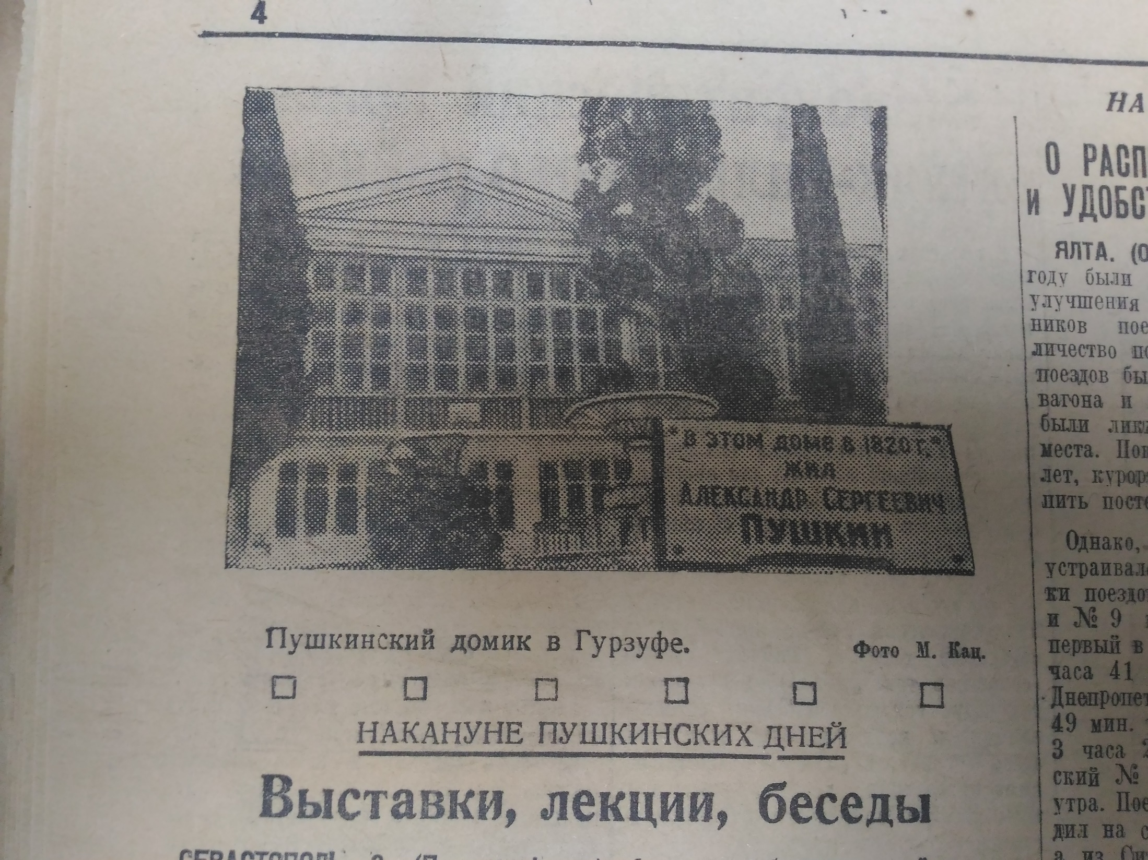

Slide 20
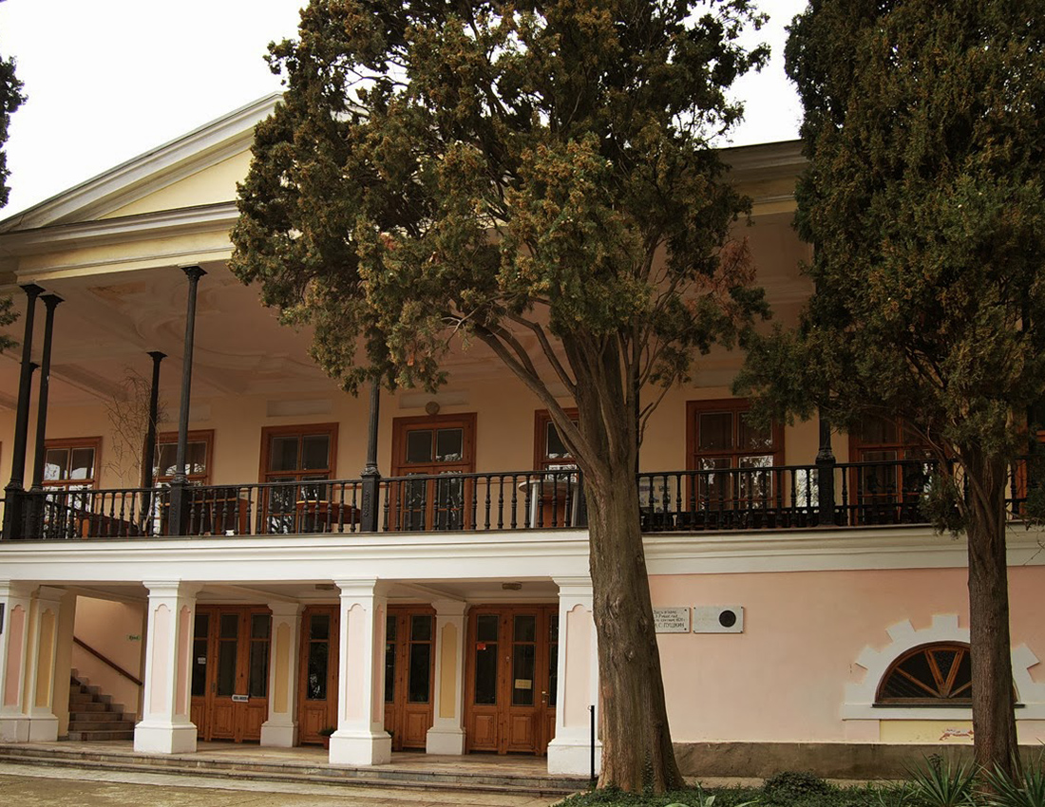

Slide 21
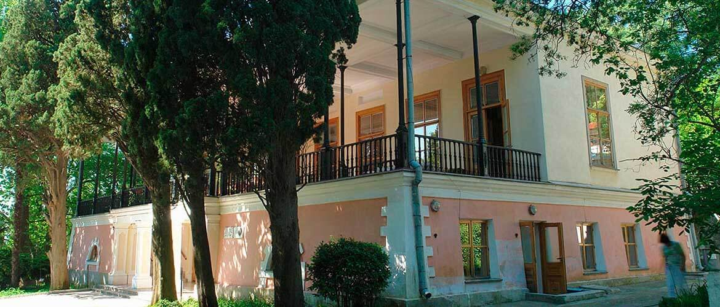

Slide 22
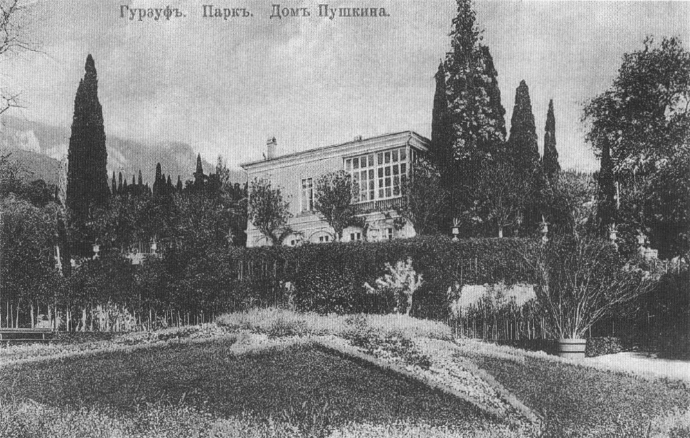

Slide 23
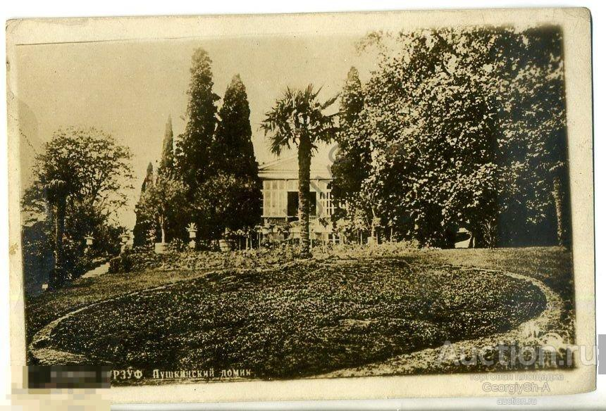

Slide 24
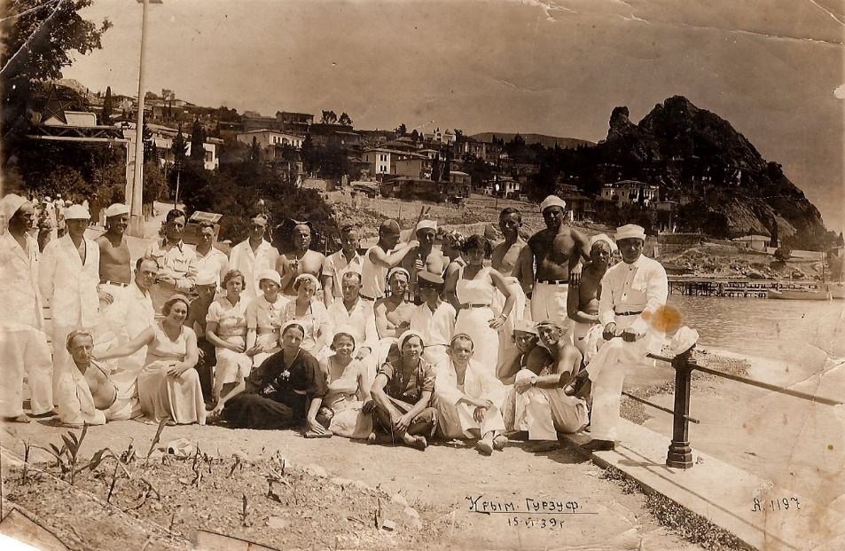

Slide 25
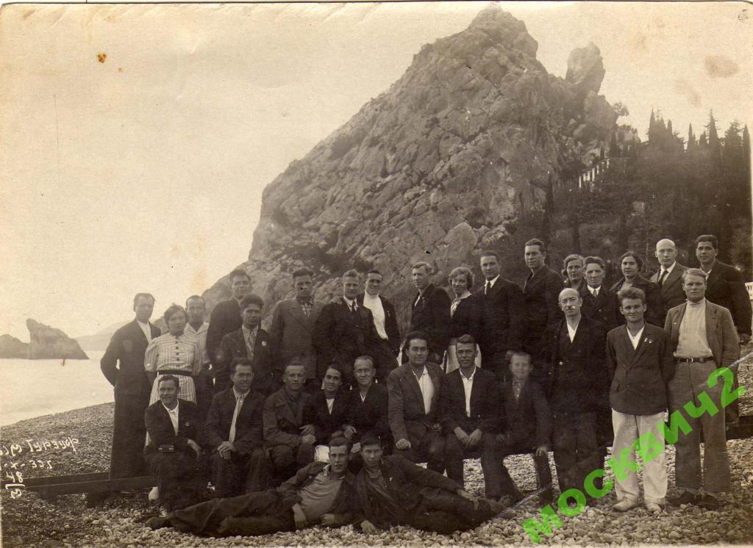

Slide 26
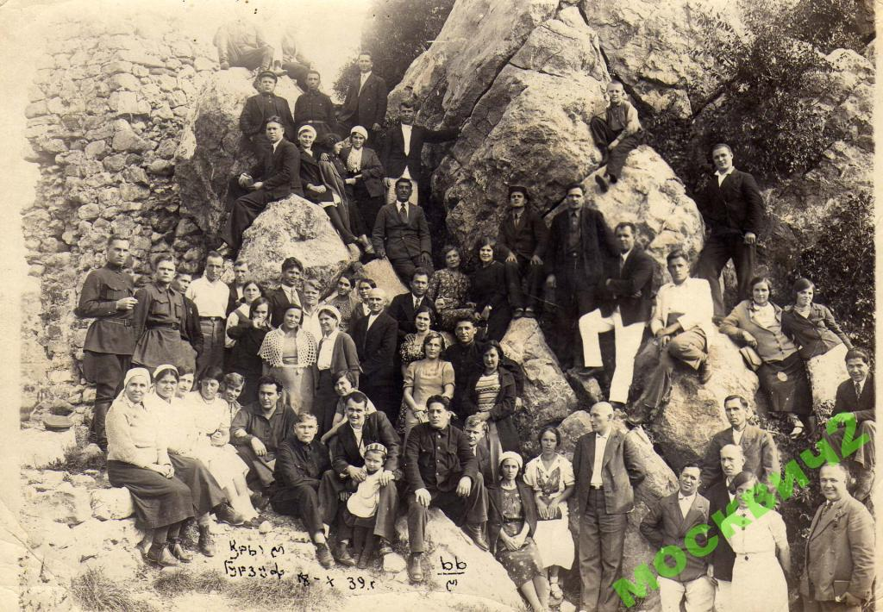

Slide 27
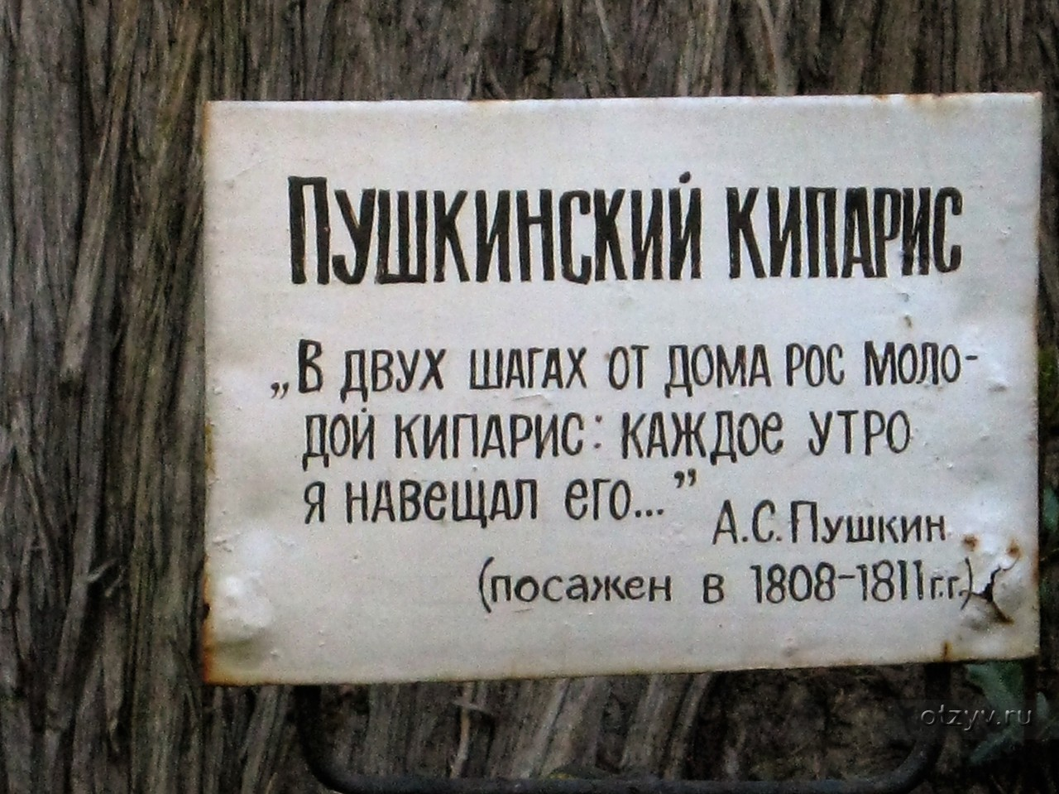

Slide 28
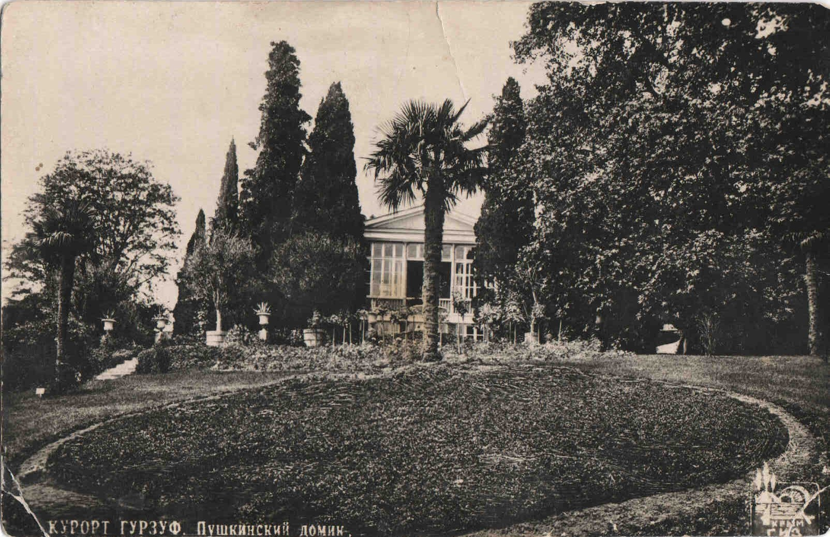

Slide 29
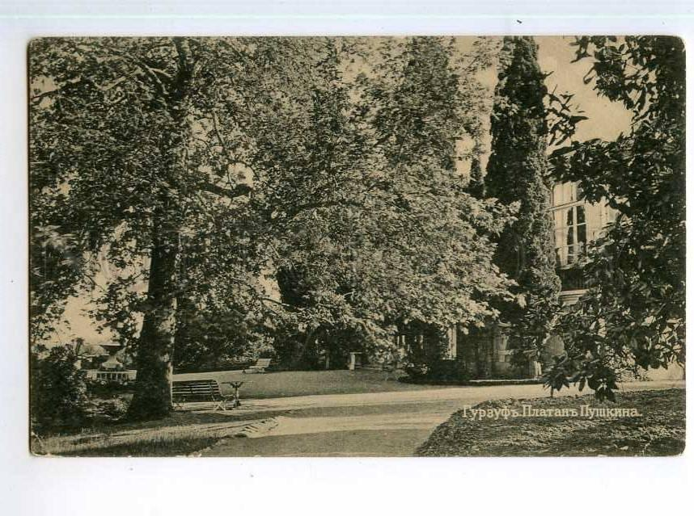

Slide 30
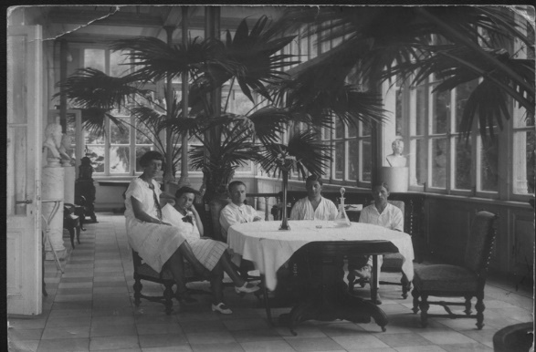

Slide 32
Директор музея А.С.Пушкина в Гурзуфе
Александр Васильевич Поздняков
воевал в составе Ялтинского партизанского отряда. Погиб в апреле 1942 г.

